Slide 1


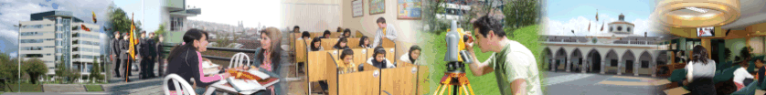
UNIVERSIDAD DE LAS FUERZAS ARMADAS - ESPE
VICERRECTORADO DE INVESTIGACIÓN Y VINCULACIÓN CON LA COLECTIVIDAD
UNIDAD DE GESTIÓN DE POSTGRADOS
MAESTRÍA EN GERENCIA DE SISTEMAS
“Modelo de Gestión TI para la Red Infocentros Implementados por el Ministerio de Telecomunicaciones basado en COBIT 5”
PREVIA A LA OBTENCIÓN TÍTULO DE:
MAGÍSTER EN GERENCIA DE SISTEMAS
SANDOVAL ABAD, MIREYA SOLEDAD
DIRECTOR: GÓMEZ TORRES, ESTEVAN RICARDO MSC.
.
AGOSTO -2019

Slide 2
Modelo de Gestión TI para la Red Infocentros
AGENDA
Punto 1
INTRODUCCIÓN
PUNTO 2
MARCO TEÓRICO
Punto 3
ANÁLISIS DE LA SITUACIÓN ACTUAL
Punto 4
MODELO DE GESTIÓN PROPUESTO
Punto 5
CONCLUSIONES Y RECOMENDACIONES

Slide 3
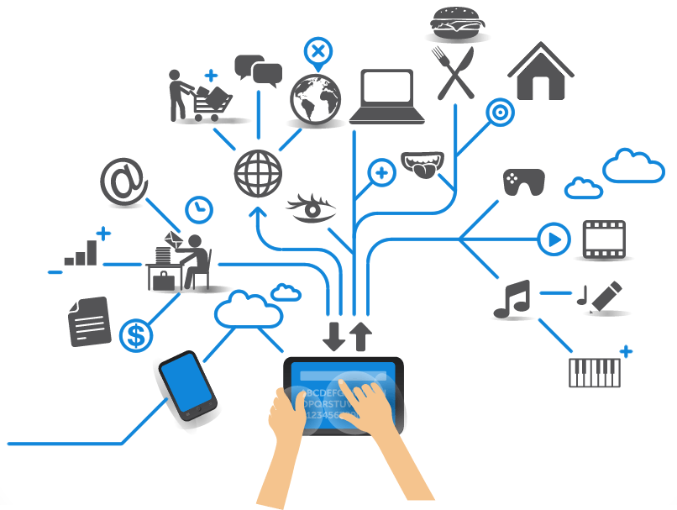


Modelo de Gestión TI para la Red Infocentros
INTRODUCCIÓN
Herramienta indispensable para la vida cotidiana.
Influenciando de manera positiva en el rendimiento y productividad empresarial
MINTEL ha generado planes y proyectos qué fomentan el uso de TICs en localidades rurales y urbano marginales.
Logrando que la población que habita en estas localidades puedan utilizar los servicios tecnológicos que estos espacios comunitarios ofrecen.
Fuente: (Gerencia del Proyecto Infocentros, 2017)

Slide 4

Modelo de Gestión TI para la Red Infocentros
OBJETIVO GENERAL
Proponer un modelo de Gestión TI, en la Red Infocentros implementados a nivel nacional por el MINTEL, para definir guías y actividades necesarias con el fin de adoptar las mejores prácticas para la gestión TI, mismo que esté alineado con algún marco de referencia.

Slide 5
Modelo de Gestión TI para la Red Infocentros
OBJETIVOS ESPECÍFICOS
01
Elaborar un documento que detalle los procesos de TI actuales que manejan en el Proyecto de la Red
02
Elaborar una lista que permita identificar los procesos de los dominios de COBIT 5, que sean aplicables al Proyecto Red Infocentros.
03
Desarrollar un documento que contenga recomendaciones para la mejora de los procesos de Gestión TI en el Proyecto Infocentros.

Slide 6
Modelo de Gestión TI para la Red Infocentros
MARCO TEÓRICO
COMPARACIÓN DE MODELOS DE GESTIÓN TI
Fuente: (Garbarino Alberti, 2014, pág. 62)

Slide 7

Modelo de Gestión TI para la Red Infocentros
ANÁLISIS DE LA SITUACIÓN ACTUAL
Son espacios sociales que permiten a los ciudadanos que habitan especialmente en las áreas rurales y urbano.
Tienen como propósito reducir la brecha y el analfabetismo digital
Mejorar su calidad de vida e impulsando el desarrollo productivo de su comunidad
Ofreciendo sus productos y servicios en línea a nivel nacional e internacional
Fuente: (Gerencia del Proyecto Infocentros, 2017)

Slide 8



Modelo de Gestión TI para la Red Infocentros
ANÁLISIS DE LA SITUACIÓN ACTUAL
OBJETIVOS ESTRATÉGICOS DE LOS INFOCENTROS
Capacitar en el uso de las TIC´s y promover emprendimientos productivos.
Promoción y difusión del gobierno en territorio.
Promover el uso de los servicios gubernamentales en línea.
Fuente: (Gerencia del Proyecto Infocentros, 2017)

Slide 9
Modelo de Gestión TI para la Red Infocentros
ANÁLISIS DE LA SITUACIÓN ACTUAL
ESTRUCTURA ORGANIZACIONAL INFOCENTROS
Fuente: (Gerencia del Proyecto Infocentros, 2017)

Slide 10


Modelo de Gestión TI para la Red Infocentros
ANÁLISIS DE LA SITUACIÓN ACTUAL
ESTRUCTURA OPERATIVA DEL MINTEL
Persona responsable de cumplir con los objetivos planteados del proyecto, definir responsabilidades, especificar las tareas a los integrantes del proyecto.
Gerente del Proyecto
EJE DE ADMINISTRACIÓN – FINANCIERO – PROCESOS
Agendar reuniones, despachar y archivar documentación de la Gerencia del Proyecto
Consolidar las actividades realizadas por la Gerencia del Proyecto.
Preparar memorandos u oficios requeridos por la Gerencia del Proyecto.
Asistente de Gerencia
Fuente: (Gerencia del Proyecto Infocentros, 2017)

Slide 11


Modelo de Gestión TI para la Red Infocentros
ANÁLISIS DE LA SITUACIÓN ACTUAL
Actualizar el estado de los fondos asignados al proyecto.
Gestionar la aprobación de avales.
Solicitar reformas y certificaciones presupuestarias.
Informes Financieros.
Sub Eje Financiero
Elaborar la planificación anual de fiscalizaciones y verificaciones de los Infocentros.
Elaborar el cronograma de fiscalizaciones y verificaciones de los Infocentros.
Gestionar la movilización para el personal.
Gestionar los pagos de viáticos.
Sub Eje de Fiscalización
Fuente: (Gerencia del Proyecto Infocentros, 2017)

Slide 12


Modelo de Gestión TI para la Red Infocentros
ANÁLISIS DE LA SITUACIÓN ACTUAL
EJE ESTADÍSTICO
Se encarga del manejo de la Base de Datos de todo el Proyecto
Generar reportes de datos estadísticos.
Actualizar las bases de datos del Proyecto.
EJE DE OPERACIONES
Coordinar y controlar las funciones y actividades - Gestores Sociales y Facilitadores.
Revisar, autorizar y reportar las planificaciones semanales enviadas por los Gestores Sociales.
Revisar las hojas de ruta cumplidas por los Gestores Sociales y reportar sobre el cumplimiento de la planificación semanal.
Velar por la operatividad de los Infocentros a nivel nacional.
Fuente: (Gerencia del Proyecto Infocentros, 2017)

Slide 13
Modelo de Gestión TI para la Red Infocentros
ANÁLISIS DE LA SITUACIÓN ACTUAL
EJE DE OPERACIONES
Dar seguimiento al cumplimiento de implementación y operatividad de los Infocentros y Megainfocentros.
Brindar atención, coordinar, gestionar y supervisar el cumplimento de los requerimientos efectuados por las autoridades, acorde a los procedimientos establecidos por el Proyecto.
Coordinar y fiscalizar la operatividad de los Infocentros .
Coordinar y verificar la obra civil para implementaciones o traslados de Infocentros.
Administrar Convenios entre MINTEL y Beneficiarios, para la operación de los Infocentros.
Elaborar informes técnicos de las fiscalizaciones / verificaciones efectuadas.
Gestionar la contratación de Facilitadores y Gestores Sociales.
Fuente: (Gerencia del Proyecto Infocentros, 2017)

Slide 14


Modelo de Gestión TI para la Red Infocentros
ANÁLISIS DE LA SITUACIÓN ACTUAL
EJE TÉCNICO
Monitoreo de los enlaces de conectividad de los Infocentros.
Verificación del cumplimiento del Acuerdo de Nivel de Servicio SLA.
Coordinar y controlar las funciones y actividades técnicos.
Supervisar al sub eje de Monitoreo.
Supervisar al sub eje SLA
Diseñar, implementar y administrar un sistema de monitoreo para los enlaces de Conectividad.
Seguimiento y control de atención de incidentes generados Conectividad - Equipamiento.
Revisión de informes de mantenimientos preventivos y correctivos.
Gestionar los requerimientos técnicos.
Atención a los Gestores Sociales sobre seguimiento de incidentes.
Sub Eje de Monitoreo

Slide 15


Modelo de Gestión TI para la Red Infocentros
ANÁLISIS DE LA SITUACIÓN ACTUAL
Velar por el cumplimiento y seguimiento del acuerdo de nivel de servicio, mantenimiento preventivo y correctivo, tiempos de respuesta, nivel de calidad, procedimiento de solución de problemas, entre otros.
Elaborar informes técnicos de cumplimiento del SLA.
Sub Eje SLA
Administrador de Convenio
Generar órdenes de trabajo para migraciones de enlaces de Internet, traslados del Servicio de Internet y DTH, implementación de enlaces de Internet.
Elaborar actas de finiquito para el cierre del Convenio.
Gestionar acciones necesarias para la operatividad de los Infocentros.
Gestionar con la CNT EP, la contratación, la desvinculación o renovación de contratos de Facilitadores y Gestores Sociales.
Fuente: (Gerencia del Proyecto Infocentros, 2017)

Slide 16

Modelo de Gestión TI para la Red Infocentros
ANÁLISIS DE LA SITUACIÓN ACTUAL
Socializar y difundir el Proyecto de la Red Infocentros en las comunidades beneficiarias.
Realizar visitas a los Infocentros y Megainfocentros y remitir los respectivos informes.
Dar seguimiento a la ejecución de capacitaciones y de emprendimientos en los Infocentros.
Notificar de manera inmediata situaciones de riesgos que se generen en Infocentros.
Coordinar los eventos de inauguración y entrega de certificados de capacitaciones.
Realizar las gestiones con los administradores del convenio para la selección de facilitadores.
Supervisar las actividades de los facilitadores a través del sistema de administración de Infocentros.
Gestor Social
Fuente: (Gerencia del Proyecto Infocentros, 2017)

Slide 17

Modelo de Gestión TI para la Red Infocentros
ANÁLISIS DE LA SITUACIÓN ACTUAL
        FACILITADOR
Organizar y dictar cursos de capacitación referentes a las TIC`s.
Coordinar el mantenimiento y cuidado de las instalaciones y equipamiento del Infocentros.
Difundir permanentemente en las Redes Sociales las actividades realizadas en los Infocentros.
Registrar información de usuarios y estadísticas de uso de Infocentros.
Informar a los ciudadanos sobre las actividades que se van a realizar en los Infocentros.
Fuente: (Gerencia del Proyecto Infocentros, 2017)

Slide 18

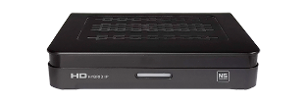




Modelo de Gestión TI para la Red Infocentros
ANÁLISIS DE LA SITUACIÓN ACTUAL
SERVICIOS BRINDADOS EN INFOCENTROS
Impresiones y fotocopiado
    Acceso a internet y DTH
    Servicios gubernamentales en línea.
    Emprendimientos.
    Promoción turística
    Capacitación a ciudadanos
    Tareas escolares
    Desarrollo cultural
Infocentros
Fuente: (Gerencia del Proyecto Infocentros, 2017)

Slide 19

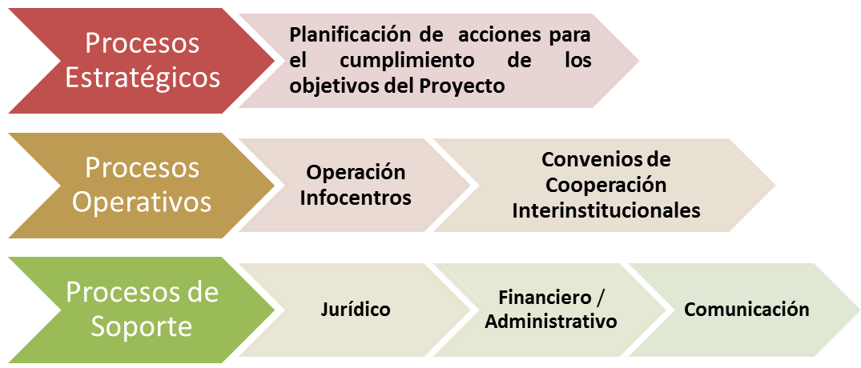
Modelo de Gestión TI para la Red Infocentros
ANÁLISIS DE LA SITUACIÓN ACTUAL
MAPA DE PROCESOS
Política de Buen Uso de las TIC en Infocentros.
Procedimiento de registro y solución de incidentes.
Procedimiento para la implementación de nuevos Infocentros.
Procedimiento para la selección y contratación de Facilitadores.
Fuente: (Gerencia del Proyecto Infocentros, 2017)

Slide 20

Modelo de Gestión TI para la Red Infocentros
ANÁLISIS DE LA SITUACIÓN ACTUAL
  PROBLEMAS ENCONTRADOS
Si bien, los Infocentros cuentan con un Modelo de Gestión, esté se encuentra solo delineado y no está alineado bajo ningún marco de referencia.
Los procesos se encuentran clasificados en estratégicos, operativos y de soporte, sin embargo en su mayoría dichos procesos no se encuentran elaborados.
Debido al alto índice de rotación de personal existe desconocimiento sobre los procedimientos y actividades que se realizan en los Centros Tecnológicos.
Tienen definidas las responsabilidades, las cuales no son difundidas al personal, por lo que no se delimita claramente las responsabilidades de cada funcionario.

Slide 21
Modelo de Gestión TI para la Red Infocentros
ANÁLISIS DE LA SITUACIÓN ACTUAL
  PROBLEMAS ENCONTRADOS
No existe procesos TI o procedimientos TI definidos.
Falta de comunicación entre funcionarios, gerentes y proveedores sobre las tareas que se realizan en los Infocentros.
Falta de control y seguimiento de las funciones y responsabilidades asignadas.
Falta de bitácoras sobre problemas ocurridos, mantenimientos preventivos y correctivos realizados en los Infocentros, lo que provoca una demora significativa en solventar los problemas.

Slide 22
Modelo de Gestión TI para la Red Infocentros
ANÁLISIS DE LA SITUACIÓN ACTUAL
  PROBLEMAS ENCONTRADOS
No existe control sobre la información que ingresa, procese o muestre en los centros de cómputo.
No se otorgan privilegios mínimos a los usuarios basados en roles para que puedan realizar una actividad concreta.
No existe gestión de niveles de servicio que permitan supervisar la calidad del servicio brindado por el proveedor de servicios de CNT EP.
No se mide la satisfacción de los usuarios con la calidad de servicios de TI entregados.

Slide 23
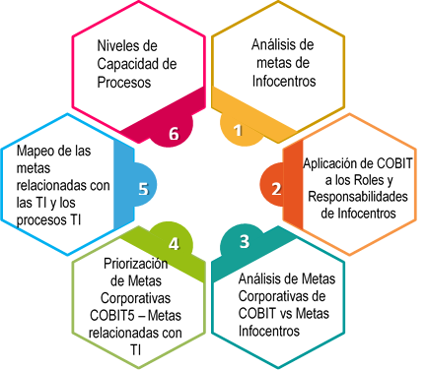
Modelo de Gestión TI para la Red Infocentros
MODELO DE GESTIÓN PROPUESTO
  DEFINICIÓN DEL MODELO DE GESTIÓN PROPUESTO

Slide 24
Modelo de Gestión TI para la Red Infocentros
MODELO DE GESTIÓN PROPUESTO
1
Incrementar el número de Infocentros operativos.
9
Incrementar el # de ciudadanos a nivel nacional tienen acceso a las TIC`S
2
Brindar capacitación a la ciudadanía en Infocentros.
10
Realizar mantenimiento preventivo del equipamiento
3
Implementación de nuevos Infocentros en parroquias, comunidades/recintos
11
Realizar mantenimiento correctivo del equipamiento
Meta de Infocentros
4
Implementación de nuevos Megainfocentros -capitales de Provincia.
12
Realizar reparación, reposición y/o cambio de partes y piezas
5
Socialización y difusión de la implementación de los Infocentros
13
Optimizar el uso de recursos tecnológicos de la infraestructura
6
Incrementar el número de visitas de ciudadanos a Infocentros nivel nacional.
14
Brindar capacitaciones al personal que forman parte del Proyecto
7
Incrementar # de personas capacitadas en el uso de las TIC a nivel nacional
15
Monitorear los niveles de calidad del servicio
8
Control y seguimiento de los Infocentros y Megainfocentros
16
Garantizar la disponibilidad de recursos tecnológicos
Fuente: (Gerencia del Proyecto Infocentros, 2017)

Slide 25



Modelo de Gestión TI para la Red Infocentros
MODELO DE GESTIÓN PROPUESTO
  ROLES Y RESPONSABILIDADES DE LOS INFOCENTROS ADAPTADAS A COBIT
Director General Ejecutivo (CEO)
El ejecutivo de más alto rango a cargo de la gerencia total de la empresa.
Gerente General
Director General Financiero (CFO)
El ejecutivo de mayor cargo responsable de todos los aspectos de la gestión financiera.
Líder Financiero
El ejecutivo de mayor cargo responsable de los aspectos de operación de la institución.
Director General Operativo (COO)
Líder Operativo
Fuente: (Gerencia del Proyecto Infocentros, 2017)

Slide 26



Modelo de Gestión TI para la Red Infocentros
MODELO DE GESTIÓN PROPUESTO
  ROLES Y RESPONSABILIDADES DE LOS INFOCENTROS ADAPTADAS A COBIT
El ejecutivo responsable de alinear TI con las estrategias del negocio.
Responsable de se gestione la entrega de servicios y soluciones de TI para soportar los objetivos de la empresa.
Director de Informática/ Sistemas (CIO)
Líder Técnico
Un individuo de la gerencia responsable de la operación de una unidad de negocio específica o de una subsidiaria.
Ejecutivo de Negocio
Administrador del Convenio
El ejecutivo de mayor cargo responsable de todos los aspectos de planificación y políticas relacionadas con todos los recursos humanos de la empresa.
Jefe de recursos humanos
Líder Administrativo
Fuente: (Gerencia del Proyecto Infocentros, 2017)

Slide 27

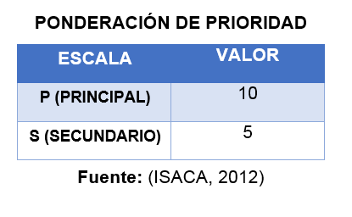
Modelo de Gestión TI para la Red Infocentros
MODELO DE GESTIÓN PROPUESTO
  ROLES Y RESPONSABILIDADES DE LOS INFOCENTROS ADAPTADAS A COBIT
Jefe de Operaciones de TI
Un miembro responsable de los entornos y la infraestructura para las operaciones de TI.
Líder Monitoreo
Fuente: (Gerencia del Proyecto Infocentros, 2017)
ANÁLISIS DE LAS METAS INFOCENTROS CON METAS CORPORATIVAS

Slide 28
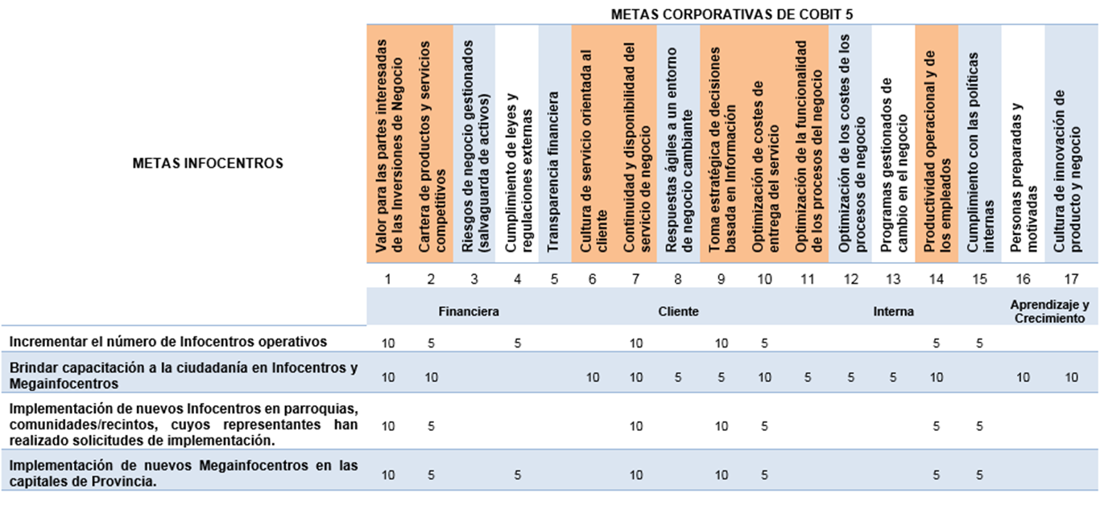
Modelo de Gestión TI para la Red Infocentros
MODELO DE GESTIÓN PROPUESTO
ANÁLISIS DE LAS METAS INFOCENTROS CON METAS CORPORATIVAS
Fuente: Adaptación de COBIT 5 (ISACA, 2012, pág. 50)

Slide 29
Modelo de Gestión TI para la Red Infocentros
MODELO DE GESTIÓN PROPUESTO
Valor para las partes interesadas de las Inversiones de Negocio
Metas que alcancen un valor total igual o mayor a la media.
Se identificaron las metas que tienen mayor relación con las necesidades de las partes interesadas.
8 metas de Infocentros principales, mismas que son consideradas básicas y fundamentales para el negocio
Cartera de productos y servicios competitivos
Cultura de servicio orientada al cliente
ANÁLISIS DE LAS METAS INFOCENTROS CON METAS CORPORATIVAS
Continuidad y disponibilidad del servicio de negocio
Toma estratégica de decisiones basada en Información
Optimización de costes de entrega del servicio
Optimización de la funcionalidad de los procesos del negocio
Productividad operacional y de los empleados
Fuente: Adaptación COBIT 5 (ISACA, 2012, págs. 52-53)

Slide 30
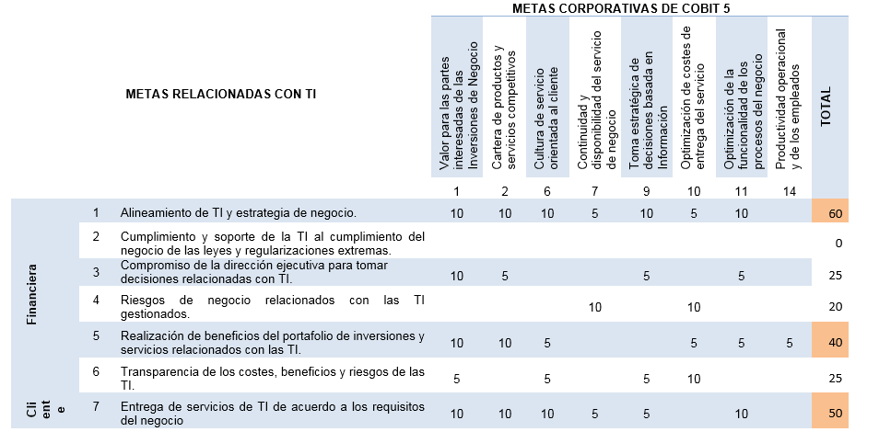
Modelo de Gestión TI para la Red Infocentros
MODELO DE GESTIÓN PROPUESTO
    METAS CORPORATIVAS DE COBIT 5 CON LAS METAS RELACIONADAS CON LAS TI
Fuente: Adaptación COBIT 5 (ISACA, 2012, págs. 52-53)

Slide 31
Modelo de Gestión TI para la Red Infocentros
MODELO DE GESTIÓN PROPUESTO
Alineamiento de TI y estrategia de negocio.
Realización de beneficios del portafolio de inversiones y servicios relacionados con las TI.
Se ha obtenido 7 metas relacionadas con TI.
Ayudar a los Infocentros a crear un valor óptimo con base en la TI.
Sirven como base para la selección de los procesos TI.
    METAS CORPORATIVAS DE COBIT 5 CON LAS METAS RELACIONADAS CON LAS TI
Entrega de servicios de TI de acuerdo a los requisitos del negocio.
Uso adecuado de aplicaciones, información y soluciones tecnológicas.
Agilidad de las TI
Optimización de activos, recursos y capacidades de la TI
Capacitación y soporte de procesos de negocio integrando aplicaciones y tecnología en procesos de negocio.
Fuente: Adaptación COBIT 5 (ISACA, 2012, págs. 52-53)

Slide 32
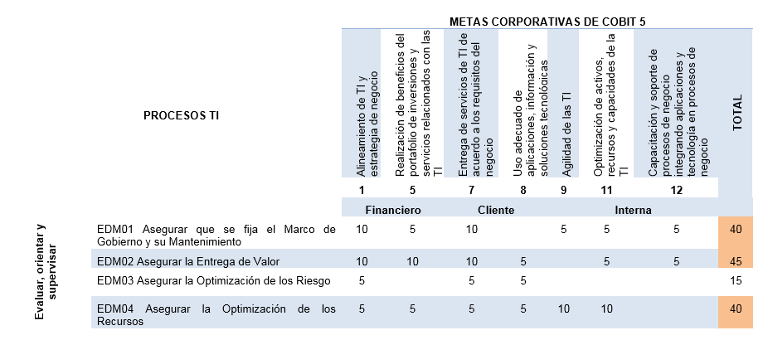
Modelo de Gestión TI para la Red Infocentros
MODELO DE GESTIÓN PROPUESTO
    MAPEO DE LAS METAS RELACIONADAS CON LAS TI Y LOS PROCESOS TI
Fuente: Adaptación COBIT 5 (ISACA, 2012, págs. 52-53)

Slide 33
Modelo de Gestión TI para la Red Infocentros
MODELO DE GESTIÓN PROPUESTO
    PROCESOS TI
1
EDM01 Asegurar que se fija el Marco de Gobierno y su Mantenimiento
6
APO03 Administrar la Arquitectura Corporativa
2
EDM02 Asegurar la Entrega de Valor
7
APO04 Administrar la Innovación
3
EDM04 Asegurar la Optimización de los Recursos
8
APO05 Administrar el Portafolio
4
APO01 Administrar el Marco de la Administración de TI
9
APO08 Administrar las Relaciones
5
10
10
APO02 Administrar la Estrategia
10
APO11 Administrar la Calidad
Evaluar, orientar y supervisar
Alinear, planificar y organizar

Slide 34
Modelo de Gestión TI para la Red Infocentros
MODELO DE GESTIÓN PROPUESTO
    PROCESOS TI
11
BAI02 Administrar la Definición de Requerimientos
14
DSS04 Administrar la Continuidad
12
BAI05 Administrar la Habilitación del Cambio
15
DSS05 Administrar los Servicios de Seguridad
13
16
MEA02 Monitorear, Evaluar y Valorar el Sistema de Control Interno
DSS03 Administrar Problemas
Construir, adquirir e implementar
Entregar, dar soporte y servicio
Monitorear, Evaluar y Valorar
16 procesos TI están articulados con la necesidades de los Infocentros.
13 de los 16 procesos pertenecen a la Gestión TI y 3 a Gobierno TI.
3 procesos del dominio Evaluar, orientar y supervisar, 7 procesos del dominio Alinear, planificar y organizar, 2 procesos al dominio Construir, adquirir e implementar, 3 procesos al dominio Entregar, dar soporte y servicio y uno del dominio Monitorear, Evaluar y Valorar.

Slide 35

Modelo de Gestión TI para la Red Infocentros
MODELO DE GESTIÓN PROPUESTO
    Niveles de Capacidad de Procesos
Determinar los niveles de capacidad es equivalente a establecer nivel de madurez 4.1.
COBIT 5, contempla el modelo de capacidad de los procesos, misma que se encuentra basada en la norma ISO/IEC 15504 de Ingeniería de Software- Evaluación de Procesos.
Permite realizar la evaluación de procesos e identificar áreas de mejora.
Propone una escala de evaluación de la capacidad de los procesos.
Fuente: (ISACA, 2012)

Slide 36
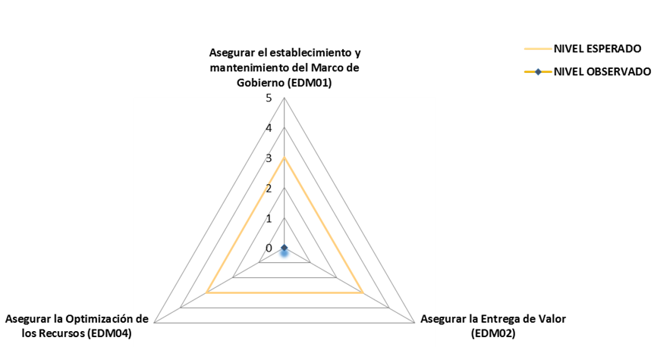
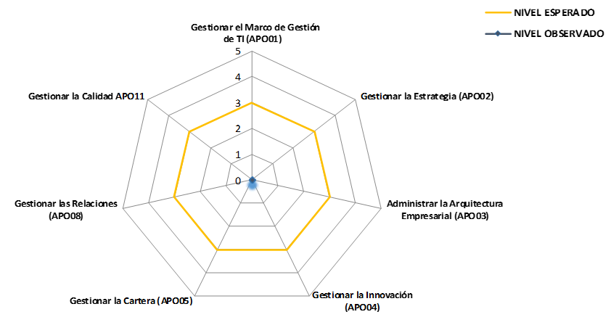
Modelo de Gestión TI para la Red Infocentros
MODELO DE GESTIÓN PROPUESTO
    REPORTES GRÁFICOS DE LOS NIVELES DE CAPACIDAD Y BRECHAS
Dominio: Alinear, Planificar y Organizar (APO)
Dominio: Evaluar, Orientar y Supervisar (EDM)

Slide 37
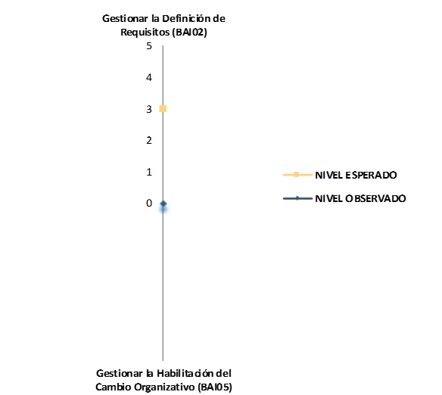
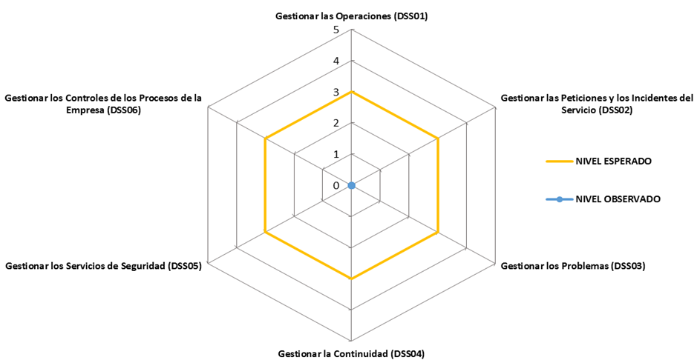
Modelo de Gestión TI para la Red Infocentros
MODELO DE GESTIÓN PROPUESTO
    REPORTES GRÁFICOS DE LOS NIVELES DE CAPACIDAD Y BRECHAS
Dominio: Entregar, dar Servicio y Soporte (DSS)
Dominio: Construir, Adquirir e Implementar (BAI)

Slide 38
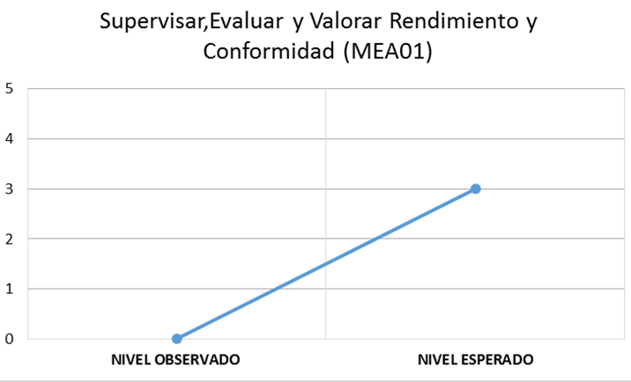
Modelo de Gestión TI para la Red Infocentros
MODELO DE GESTIÓN PROPUESTO
    REPORTES GRÁFICOS DE LOS NIVELES DE CAPACIDAD Y BRECHAS
Dominio: Supervisar, Evaluar y Valorar (MEA)

Slide 39
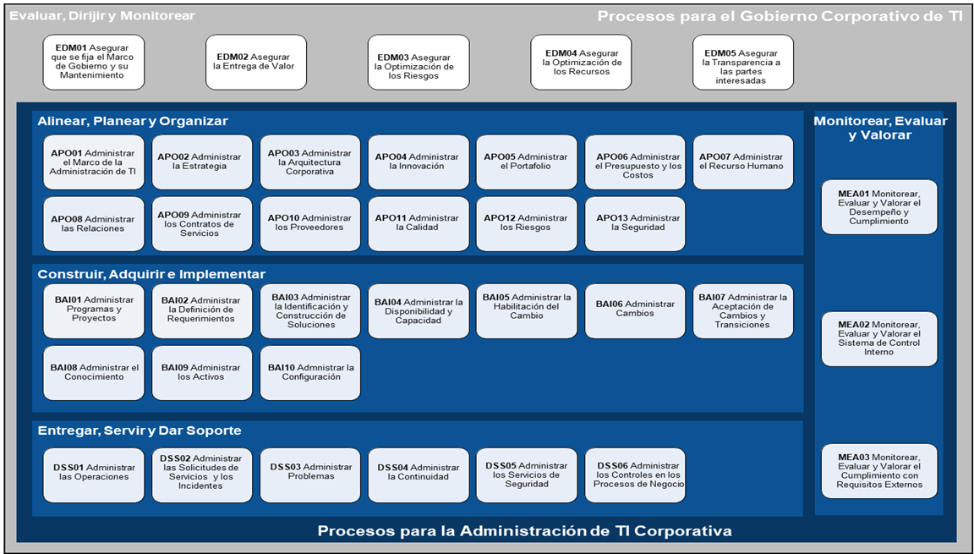
Modelo de Gestión TI para la Red Infocentros
MODELO DE GESTIÓN PROPUESTO
    APLICACIÓN DEL MODELO PROPUESTO
Fuente: (ISACA, 2012)
Procesos seleccionados

Slide 40

Modelo de Gestión TI para la Red Infocentros
MODELO DE GESTIÓN PROPUESTO
    PRIORIZACIÓN DE PROCESOS
El puntaje obtenido en la cascada de metas.
El nivel de capacidad.
los procesos que tengan algunas actividades, criterios o logros en otros niveles.
1 donde se tiene mayor prioridad y 2 donde se existe menor prioridad.

Slide 41
Modelo de Gestión TI para la Red Infocentros
MODELO DE GESTIÓN PROPUESTO
    MODELO DE ROLES Y RESPONSABILIDADES
Matriz RACI proporcionada por COBIT 5 (ISACA, 2012), con el fin lograr realizar un trabajo eficiente y efectivo
R
Responsable: Persona encargada de hacer la tarea en cuestión.
A
Persona a cargo: Único responsable de la correcta ejecución de la tarea.
C
Consultado: Personas que deben ser consultadas para la realización de la tarea.
I
Informado: Personas que deben ser informadas sobre el progreso de ejecución de la tarea.
Fuente: (ISACA, 2012)

Slide 42
Modelo de Gestión TI para la Red Infocentros
MODELO DE GESTIÓN PROPUESTO
    DESCRIPCIÓN DE LOS PROCESOS PROPUESTOS
ENCABEZADO
DESCRIPCIÓN DEL PROCESO
PROPÓSITO DEL PROCESO
Fuente: (ISACA, 2012, pág. 31)

Slide 43
Modelo de Gestión TI para la Red Infocentros
MODELO DE GESTIÓN PROPUESTO
    DESCRIPCIÓN DE LOS PROCESOS PROPUESTOS
META DEL PROCESO Y MÉTRICA
FÓRMULA DE CÁLCULO
El proceso EDM01 contribuirá principalmente con la consecución de metas TI
APLICABILIDAD
Fuente: (ISACA, 2012, pág. 31)

Slide 44
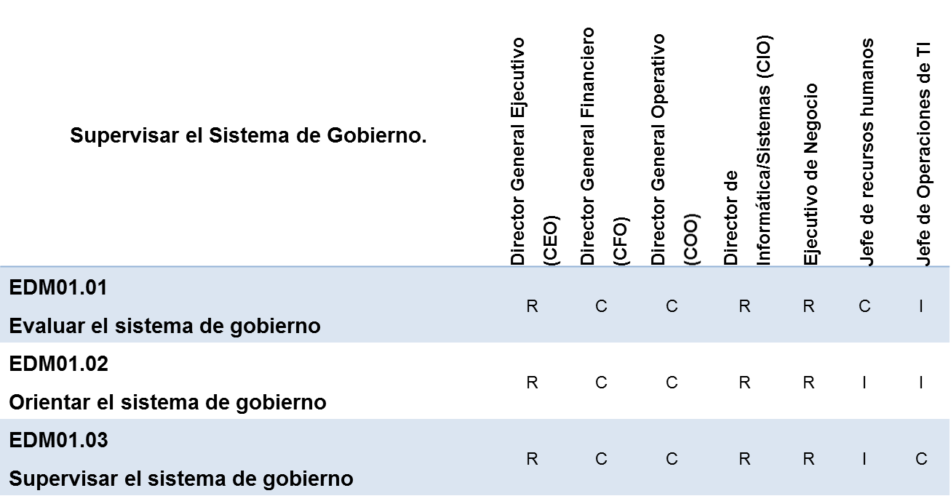
Modelo de Gestión TI para la Red Infocentros
MODELO DE GESTIÓN PROPUESTO
    DESCRIPCIÓN DE LOS RESPONSABLES
Fuente: (ISACA, 2012, pág. 31)

Slide 45
Modelo de Gestión TI para la Red Infocentros
MODELO DE GESTIÓN PROPUESTO
    CONCLUSIONES
Se pudo evidenciar que no cuentan con procesos esenciales que permitan una buena gestión de los servicios, por lo que se determinó la importancia de contar con un modelo de gestión, el cual conlleve a la alineación de las TI con los objetivos del negocio y de esta manera permita el mejoramiento de la gestión de servicios informáticos.
Se utilizó el mecanismo de la cascada de metas, donde se pudo identificar los procesos correspondientes a los dominios, ,mismos que son prioritarios para los Centros Comunitarios, los cuales están conformados por 16 procesos de los cuales 3 corresponden a la Gobierno TI y 13 a la Gestión de TI.
Se elaboró la descripción de los procesos resultantes del análisis, el cual contiene la descripción del proceso, propósito, métrica y respectiva forma de cálculo respectiva, mismos que permiten identificar de qué manera contribuyen con el funcionamiento de los Infocentro.
Se realizó la adaptación de la matriz RACI de cada uno de los atributos, con el fin de determinar los responsables del cumplimiento del propósito de cada proceso.

Slide 46
Modelo de Gestión TI para la Red Infocentros
CONCLUSIONES
    CONCLUSIONES
El modelo de Gestión TI propuesto para el Proyecto Red Infocentros, permitirá delinear, definir y desarrollar los procesos TI seleccionados, de tal manera que cumplan con las metas planteadas.
Los procesos han sido priorizadas con la finalidad de facilitar el orden de ejecución en caso de querer implementar.
Todos los procesos evaluados están en nivel de capacidad 0, es decir que los procesos no han sido desarrollados, aplicados, o a su vez se encontró poca o ninguna evidencia del cumplimiento del proceso.
Los Infocentros tenían problemas como el desconocimiento sobre los procedimientos de las actividades, procesos no definidos, falta de comunicación entre funcionarios, gerentes y proveedores, falta de control y seguimiento de las funciones y responsabilidades asignadas.
El modelo de Gestión propuesto define procesos tanto a nivel Corporativo como de Gestión y que en conjunto con la matriz RACI encargado de delegar los diferentes niveles de responsabilidades, permiten mantener comunicado o informado a todos los involucrados sobre el cumplimento del proceso.

Slide 47
Modelo de Gestión TI para la Red Infocentros
CONCLUSIONES
    CONCLUSIONES
El modelo de gestión define una guía a través de actividades y procesos basados en buenas prácticas para la gestión eficiente de las TI, así como también contar con un control de las tecnologías de la Información.
    RECOMENDACIONES
Se recomienda realizar las acciones pertinentes para implementar el presente Modelo de Gestión TI, mismo que puede ayudar con el desarrollo y mejoramiento de los procesos de tecnología.
Se sugiere que los procesos resultantes sean cubiertos en su totalidad con las actividades detalladas en los procesos de COBIT 5, para mejorar la eficiencia de los mismos y de esta manera también la de los Infocentros.
Desarrollar los procesos tanto de Gobierno TI como de Gestión TI, identificados en el análisis desarrollado en este trabajo de Investigación para fortalecer los servicios que brindan los Centros Comunitarios.
Desarrollar las actividades y atributos puntualizados en la descripción de los procesos puesto que contiene las recomendaciones para la mejora de los procesos de Gestión TI en el Proyecto Infocentros.

Slide 48

Modelo de Gestión TI para la Red Infocentros
RECOMENDACIONES
    ENTREGABLES

Slide 49



